Slide 1

Oficina de control interno
OCI-04-2022

Slide 2
La ÉTICA en la función pública, como Elemento del Componente Ambiente de Control
Objetivo: Promoción y divulgación de los valores y principios éticos de la Entidad.
https://www.mincit.gov.co/ministerio/organizacion/codigo-de-integridad
Actividad: Reflexionar acerca de ética pública como elemento de lucha contra la corrupción y componente esencial para el logro de los objetivos de desarrollo sostenible –ODS de la Agenda 2030.

Slide 3
La ÉTICA en la función pública
La ética está presente en nuestra vida diaria, por cuanto hace referencia a los valores y principios como el respeto, la lealtad, la honestidad e integridad con los cuales actuamos y tomamos decisiones frente a situaciones concretas de nuestro entorno personal, laboral y social.
Los servidores públicos somos agentes éticos, responsables de desarrollar las funciones y trabajo aplicando los principios personales, profesionales, institucionales, constitucionales y legales, en consecuencia, estamos en capacidad de evaluar y reflexionar constructivamente sobre ética pública.
Sin duda, la corrupción es un fenómeno que sigue permeando la administración pública colombiana deteriorando la imagen y credibilidad en las instituciones y sus funcionarios, por tanto, es importante reflexionar acerca de la ética como principio y valor fundamental del actuar de los servidores públicos para devolver la confianza de los ciudadanos como elemento de justicia frente a la prestación de bienes y servicios ofrecidos por el Estado a través de sus instituciones.

Slide 4
Información Oficina de las Naciones Unidas en materia de corrupción
En 2019 el Foro Económico Mundial estimó que al menos $2.6 billones de dólares son robados por la corrupción anualmente - el equivalente al 5% del producto interno bruto global.
El costo de la corrupción es más grande que la simple desviación de recursos de su propósito legítimo - la corrupción corroe el tejido social, debilita el Estado de Derecho, socaba la confianza en el gobierno, erosiona la calidad de vida de las personas y crea un entorno propicio para que proliferen el crimen organizado, el terrorismo y el extremismo violento.
La corrupción amenaza el cumplimiento de los ODS. Las grandes sumas que se pierden por causa de la corrupción podrían ser utilizadas para mejorar el nivel de vida, incrementando el acceso a la vivienda, la salud, la educación y el agua.
https://www.unodc.org/mexicoandcentralamerica/es/webstories/2019/erradicar-la-corrupcin-es-vital-para-lograr-el-desarrollo-sostenible.html

Slide 5
La XX Conferencia Iberoamericana de Ministras y Ministros de Administración Pública y Reforma del Estado Declararon:
En la XX Conferencia de Administración Pública y Reforma del Estado de Iberoamérica celebrada en 25 de mayo de 2022 las ministras y ministros de Administración Pública de los países miembros acordaron trabajar por una Administración más transparente, inclusiva, ética y participativa.
Propiciar de manera efectiva una Administración Pública abierta, participativa y capaz de mostrar en todo momento qué hace, cómo gasta y cómo decide: transparencia, evaluación de políticas públicas, y rendición de cuentas.
https://mailchi.mp/segib.org/nota-de-prensaiberoamrica-acuerda-trabajar-por-una-administracin-ms-transparente-inclusiva-tica-y-participativa-1207979?e=69c8d98414

Slide 6
TRANSPARENCIA POR COLOMBIA
Según Transparencia por Colombia en su informe “Así se mueve la corrupción: Radiografía de los Hechos de Corrupción en Colombia 2016-2020” del Monitor Ciudadano de la Corrupción presenta los resultados del trabajo desarrollado por Transparencia por Colombia en la identificación, sistematización, categorización y análisis de 967 hechos de corrupción reportados en 2.026 notas de prensa nacional y territorial publicadas entre 2016 y 2020.
https://transparenciacolombia.org.co/biblioteca/
Recientemente se promulgó la Ley 2195 de 2022, mediante la cual se adoptaron medidas en materia de transparencia, prevención y lucha contra la corrupción; esta modifica varias leyes y adiciona algunos artículos del Estatuto Anticorrupción, Ley 1474 de 2011, las cuales junto a la institucionalidad, los reglamentos, las medidas y controles son las herramientas para denunciar, combatir y castigar la corrupción; sin embargo, el ingrediente principal para hacer frente a hechos de corrupción es el desarrollo de una gestión pública eficiente, y eficaz desarrollada por servidores públicos honestos e íntegros y comprometidos con la transformación de la administración pública.

Slide 7

Importante empresa busca Gerente de Inventarios
https://www.google.com/search?q=gerente+de+inventarios&tbm=isch&ved=2ahUKEwjNr9qzzZn4AhU1eDABHZ-tD1AQ2-cCegQIABAA&oq=gerente+inventario&gs_lcp=CgNpbWcQARgBMgQIIxAnMgYIABAeEAhQmwhYyRhg4DpoAHAAeACAAeMBiAGtA5IBBTEuMS4xmAEAoAEBqgELZ3dzLXdpei1pbWfAAQE&sclient=img&ei=a1ueYo3OJLXwwbkPn9u-gAU&bih=883&biw=941&rlz=1C1GCEU_esCO964CO964
Requisitos en el siguiente video

Slide 8
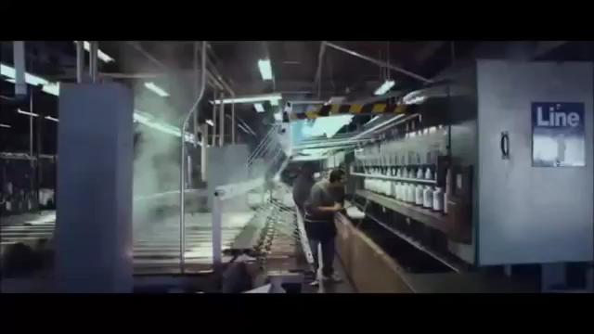
(video) El valor de la Integridad
click
Material formativo del Curso Internacional "Ética en la Función Pública" Escuela Iberoamericana de Administración y Políticas Públicas (EIAPP)
https://clad.org/escuela/videos-escuelaclad-2017/ Fuente: https://www.youtube.com/watch?v=LTX8SvtpRmg

Slide 9

BIENVENIDO AL EQUIPO
Fuente: https://www.google.com/search?q=6-formas-de-darle-la-bienvenida-a-un-nuevo-colaborador-810x484&rlz=1C1GCEU_esCO990CO990&sxsrf=ALiCzsZC-ZGIBbkA0xrvqw4_LoEcXRyXtA:1654535077299&source=lnms&tbm=isch&sa=X&ved=2ahUKEwjqzLO8p5n4AhULheAKHU0wBuM
Ser íntegro implica que seamos congruentes entre lo que pensamos, decimos y hacemos.

Slide 10
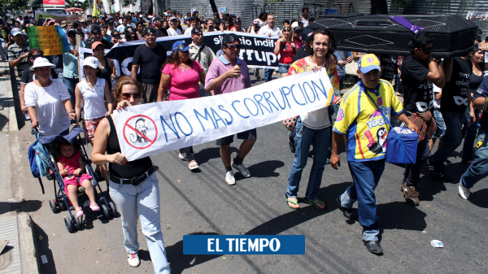

Slide 11
gracias
EQUIPO – OCI
Junio - 2022

